Slide 1
现代软件开发者
CS146S
斯坦福大学，2025 年秋季
Mihail Eric
themodernsoftware.dev

Slide 2
走向 MCP，以及更远
themodernsoftware.dev

Slide 3
为什么需要它
LLM 拥有丰富但静态的世界知识，只有重新训练时才会更新
要构建完全自主的系统，就需要可靠地引入动态数据
  今天天气怎么样
  现在谁是总统
  Bitcoin 的价格是多少
  Nike 最新广告的旁白是谁
RAG（检索增强生成）与工具调用是目前最好的解决方案
themodernsoftware.dev

Slide 4
基础知识
模型上下文协议
  一种开放协议，让系统能够以适用于不同集成场景的通用方式，向 AI 模型提供上下文
    通俗地说：向 LLM 提供工具的标准格式
历史：在 MCP 于 2024 年 11 月推出之前的“遥远过去”……
themodernsoftware.dev
Notes:
回顾上一节课的操作，那就像 MCP 出现之前的做法。这些 API 的格式相当规范，因此让 LLM 使用它们并不算特别困难。

Slide 5

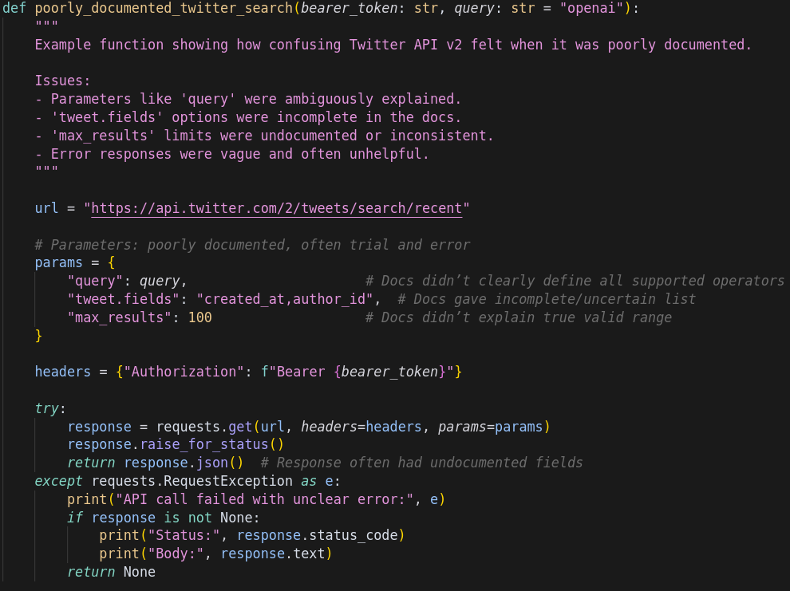

想象一下，要集成一个不太靠谱的第三方 API
你提供哪些 API？
????
themodernsoftware.dev
Notes:
你希望让 LLM 能够访问第三方 API
但想一想可能遇到的各种挑战：
文档质量差
数据交换格式不一致
身份验证
错误处理
你必须自行弄清这个 API 在上述各方面的要求

Slide 6

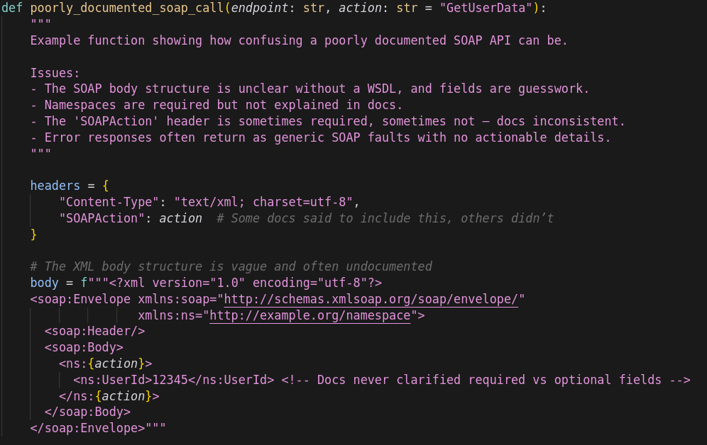

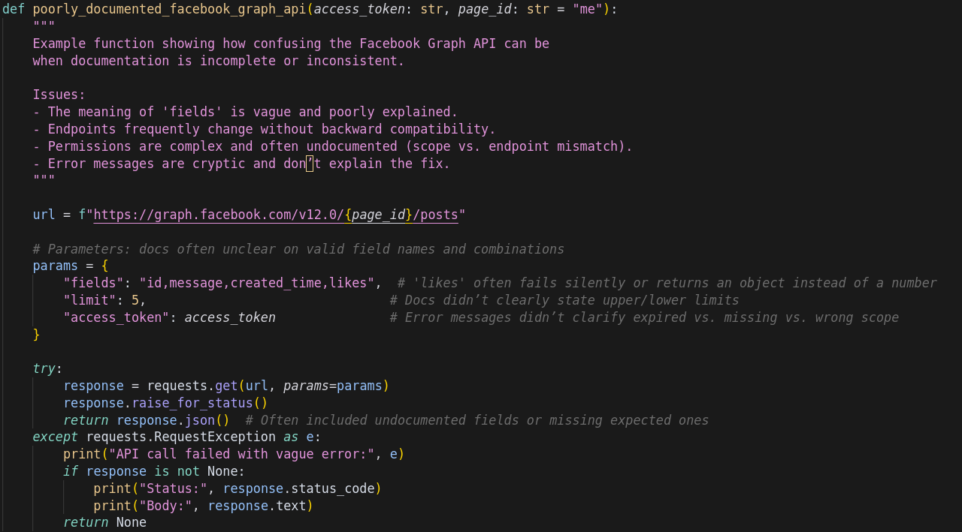
现在有许多 API
????
????
????
themodernsoftware.dev
Notes:
现在想象一下，要为数百个 API 都做一遍这些工作

Slide 7


现在有许多 LLM 应用
themodernsoftware.dev
Notes:
再想象一下，还要集成许多 LLM 应用
这会一团乱：LLM 应用与 API 集成点之间需要 N×M 个连接器

Slide 8
基础知识
MCP
  无需再为 LLM 宿主／代理与底层工具构建 M×N 个连接器
    无需重复实现身份验证、错误处理、限流等功能
    通过 JSON-RPC 强制采用一致的输出格式
  在语言服务器协议（LSP）的基础上扩展而来
    支持主动式代理工作流，而非像 LSP 那样仅被动响应
  工具集成所需的连接器数量从 M×N →M+N
themodernsoftware.dev

Slide 9
进一步了解 MCP
术语
  宿主：Cursor、Claude Desktop
  MCP 客户端：嵌入宿主的库（为每个服务器维护有状态的会话）
  MCP 服务器：工具前的轻量封装层
  工具：可调用的函数（可以是数据源或 API）
流程
  客户端向 MCP 服务器调用 tools/list（你能做什么？）
  服务器返回描述各工具的 JSON（名称、摘要、JSON schema）
  宿主将这些 JSON 注入模型上下文
  用户提示词触发模型，模型生成结构化的工具调用
  MCP 服务器执行调用，然后继续对话
MCP 提供 stdio 和 SSE 传输层
themodernsoftware.dev

Slide 10

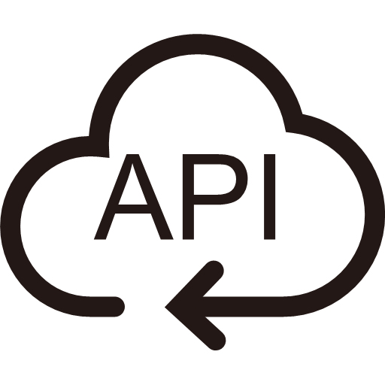






MCP 客户端
MCP 服务器
2
总结 Jack 发给我的邮件
获取工具列表
1
提出查询
5
4
发送结果
调用工具函数并获取结果
3
发送查询，选择工具并指定参数
themodernsoftware.dev

Slide 11
一起从零构建一个自定义 MCP 服务器！
themodernsoftware.dev
Notes:
测试 list_files
测试 edit_file
可以看到 MCP 服务器正在调用工具。不过，由于工具很多，我们需要更明确地指定使用哪个服务器。
缓解措施：https://arxiv.org/pdf/2505.03275

Slide 12
局限性
目前的代理还不能很好地处理大量工具
API 描述会迅速占用上下文窗口
将 API 设计为 AI 原生，而不是僵化的接口
themodernsoftware.dev
Notes:
讨论 Cursor 对工具数量的硬性上限

Slide 13
有什么问题？
themodernsoftware.dev
Notes:
讨论 Cursor 对工具数量的硬性上限

